Slide 1
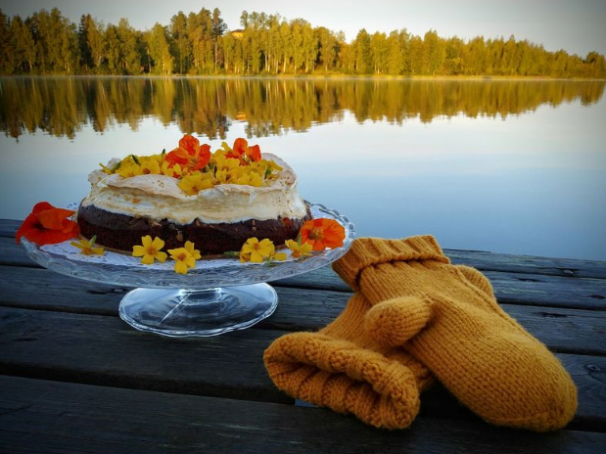
Pienyrittäjien kahvilat
Reetta Karppinen
Sini Sarén
Saara Wiik
Veera Ylikarjula
Savonia ammattikorkeakoulu
Matkailu- ja ravitsemisalan tutkinto-ohjelma
Asiakaskokemus ja myyntityö, syksy 2020

Slide 2
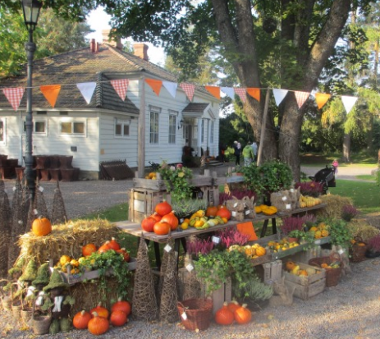
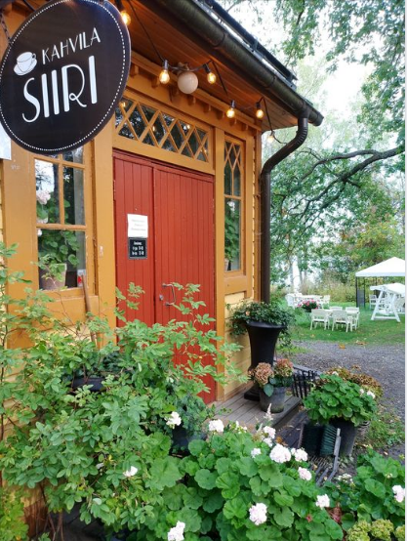
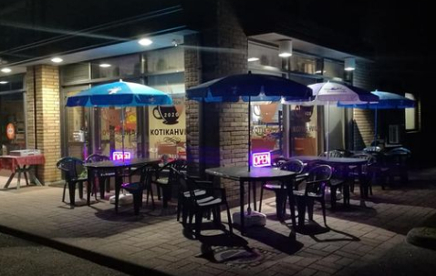
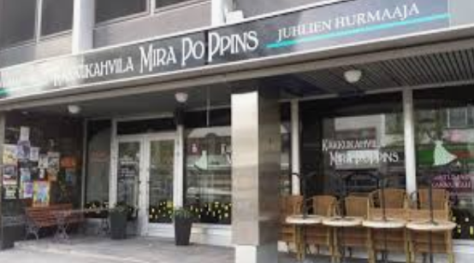

Slide 3
Suunnitelma ja odotukset
Kahviloiden valinta
11 kosketuspistettä
Kriteerit ja arviointiasteikko
Odotukset

Slide 4
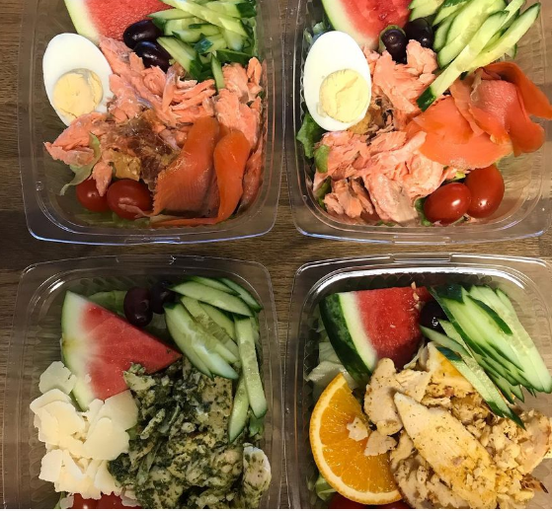
Kriittiset havainnot
Asiakkaan huomiointi
Lisämyynti
Esteettömyys
Lakisääteiset raportit
Asiakaskokemus ja myyntityö. Pienyrittäjien kahvilat.

Slide 5
Myönteiset havainnot
Pienyrittäjien kahvilat
Kotisivut, some ja ennakkopuhelu
Kahviloiden tarjonta
Sisätilan lisätekijät
Asiakaskokemus ja myyntityö. Pienyrittäjien kahvilat.

Slide 6
Kosketuspistepolku
Asiakaskokemus ja myyntityö. Pienyrittäjien kahvilat.

Slide 7
Net Promoter Score
Asiakaskokemus ja myyntityö. Pienyrittäjien kahvilat.

Slide 8
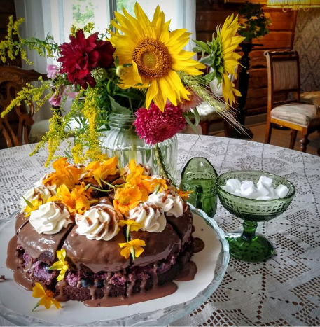
Pohdintaa
Tuloksista:
Asiakaspalvelijan rooli!
Tutkimuksesta:
Vaatimustaso
Roolimme tutkijana
Tulevaisuus?
Tutkimuksen teko positiivinen oppimiskokemus
Asiakaskokemus ja myyntityö. Pienyrittäjien kahvilat.

Slide 9
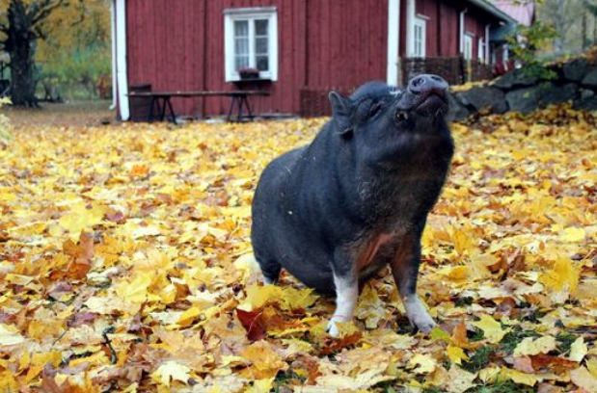
Kiitos!

Slide 10
Kuvat:
Kahvila Siiri 2020. Facebook-sivut. https://www.facebook.com/KahvilaSiiri/
Kotikahvila 2020. Facebook-sivut. https://www.facebook.com/Kotikahvila-109024457258930/
Koiramäen Pajutalli 2020. Facebook-sivut. www.facebook.com/Koiram%C3%A4en-Pajutalli-195599693793399/
Kakkukahvila Mira PoPpins 2020. Facebook-sivut. https://facebook.com/kakkukahvilamirapoppins/

